Slide 1
Une expérience en EIST
Collège Condorcet à St Philbert de Grand Lieu

Slide 2
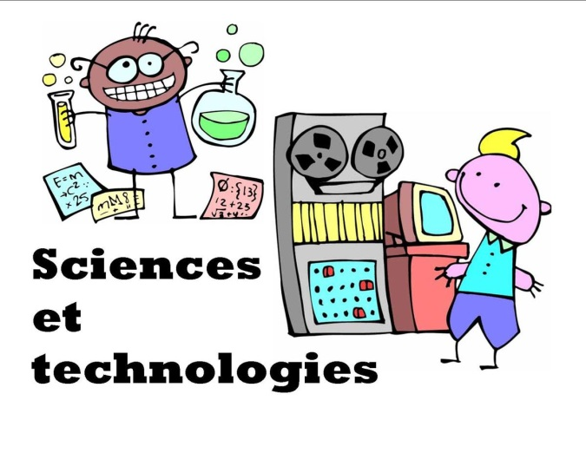
Organisation Générale
2 Classes sélectionnées :
3 groupes de Sciences et Technologie (20 élèves)
2 séances par semaines :
Mardi 2h
Vendredi 1h30
3 enseignants :
SVT
SPC
Technologie
1 cours commun :
Résultat d’une concertation

Slide 3
Notre façon de travailler au travers d’un exemple
Brainstorming → des idées :
Un thème de départ : ??? / Suivi du guide EIST pour notre première année : http://www.fondation-lamap.org
Recherche d’un déroulé cohérent en terme d’apport de connaissances et de compétences : un scénario
Rédaction plus précise des activités : des bilans et des documents d’accompagnement
Concertation sur les modalités d’évaluation et les points à évaluer.
« Formation » des collègues sur certains points, sur la mise en œuvre de certaines expérimentations

Slide 4
Un exemple de travail : Notre environnement change
La COP 21 : différence entre météo et climat, la répartition des êtres vivants, faire des mesures (temp/lum/hygro),… :
NOTRE ENVIRONNEMENT CHANGE
Mise en situation : Observation dans le jardin d’êtres vivants avec relevés de mesures (SVT)
Activité 1 : Changement au cours de la journée : Comprendre l’alternance jour/nuit (SPC)
Activité 2 : Changement au cours des saisons (SPC)
Activité 3 : La différence entre météo et climat (SPC)
Activité 4 : Fabrication d’un thermomètre pour mesurer les changements (Technologie)

Slide 5
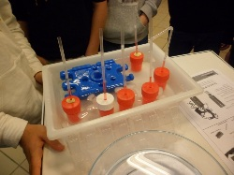
Zoom sur la Technologie ?
Prise de mesure = Objets techniques
Besoin
→Fonction d’usage
→Fonction d’estime
FABRICATION D’UN THERMOMETRE
Réalisation d’un thermomètre très simple :
Présentation de l’atelier (dès le premier trimestre de 6e)
Quelles règles de sécurité ?
Les outils / les matériaux
Suivi d’une gamme de montage

Slide 6
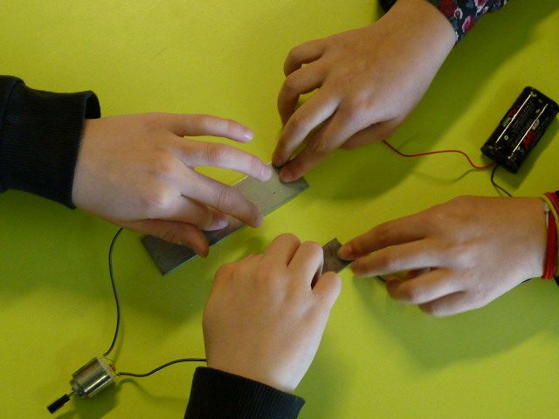
La démarche d’investigation mise en œuvre dans un autre projet
- Imaginer une expérience (protocole) permettant de tester des propriétés de la matière. (une propriété par groupe)
Conduction de chaleur
Dureté
Conduction d'électricité
Corrosion
Présenter oralement son
Travail à la classe

Slide 7
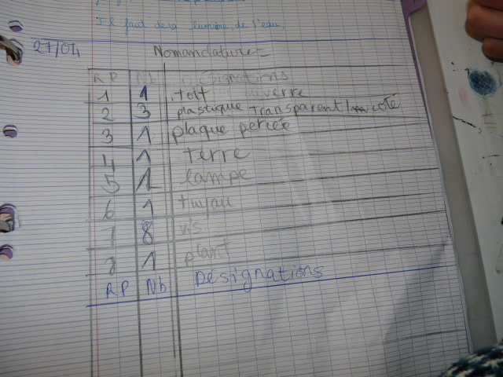
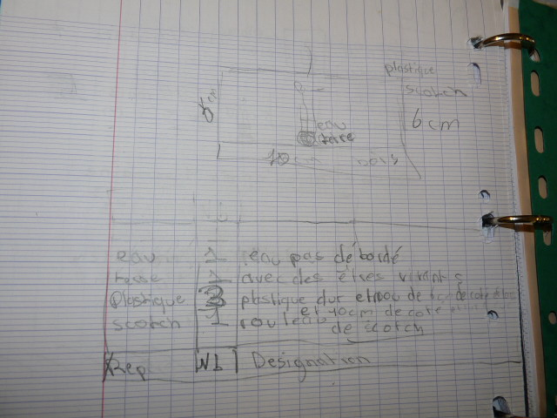
Un outil de travail pour l’élève
SON CLASSEUR
1 Organisation commune aux 3 enseignants :
Structure simple façon cahier du chercheur :
1 espace consignes / bilans
1 espace recherches ( avec date et titre de la recherche)
1 espace fiches méthode + évaluations

Slide 8
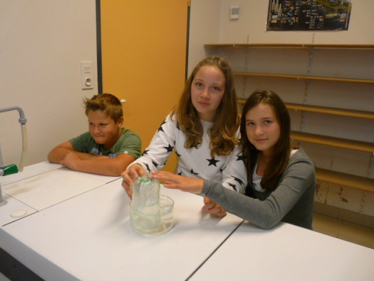
Quelques difficultés rencontrées / Les solutions apportées
Problème de temps de concertation :
Première année difficile : 1h seulement
Puis 2 heures inscrites dans l’emploi du temps pour travailler ensemble sur notre demande
Difficultés matérielles, logistiques, de
communication :
Système D / Récupération : petits pots de
verre / bouteilles plastiques…
Beaucoup de manutention
Achat de petit matériel (balances / éprouvettes…)
Mise en place d’outil d’échange (exemple : cloud)

Slide 9
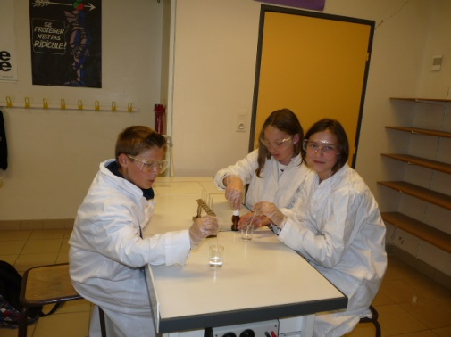
Mes conclusions
Pour nous les enseignants :
Accepter de se mettre « en danger » avec une méconnaissance des domaines travaillés.
Accepter de travailler en équipe malgré nos différences et les difficultés d’organisation.
Très riche d’un point de vue personnel (connaissances) et professionnel (échange de méthodes – remise en question de notre enseignement)
Limite de l’interdisciplinarité au niveau 6e Importance ensuite « d’être spécialisé »
Impossible de généraliser la méthode d’investigation à tous les sujets (chronophage,…)

Slide 10
Mes conclusions (suite)
Pour les élèves
1 seul référent Sciences/Technologie
Excellent retour (enfants/familles)
Différence significative dans la confiance en soi et le droit de se tromper !
Elèves plus libres dans l’expérimentation

Slide 11
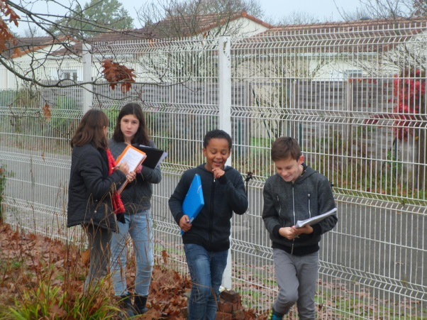
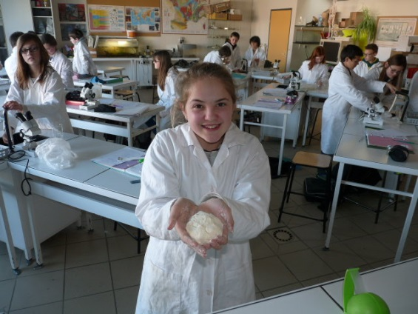
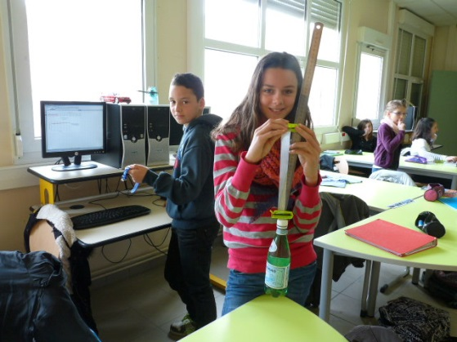
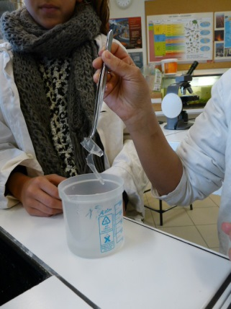
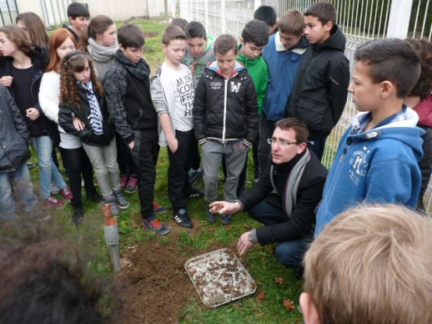
D’autres exemples de Thèmes abordés
Qu’y a-t-il autour de nous ?
Comment l’homme utilise-t-il la matière à son profit ?
La matière de quoi s’agit-il ?
La matière peut-elle changer au cours du temps ?

